Slide 1



1 dia de Imersão
em Go❤️

Slide 2
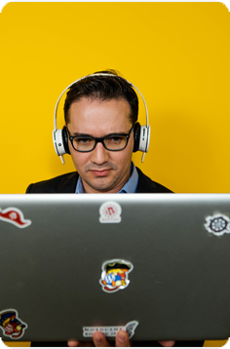





Quem sou
eu?
Eucimar Raposo (@cimar007)
/ cimar007
Adoro empreender, e sou apaixonado pelo mundo tech
Comecei no mundo tech com 14 anos
Sou especialista em PHP, Wordpress, GO
Formado em Ciências da Computação, estudo Inteligência artificial na Columbia University.

Slide 3
Case - Migração de PHP para GO❤️
Vamos conhecer
o case da
BRZ Insurance

Slide 4
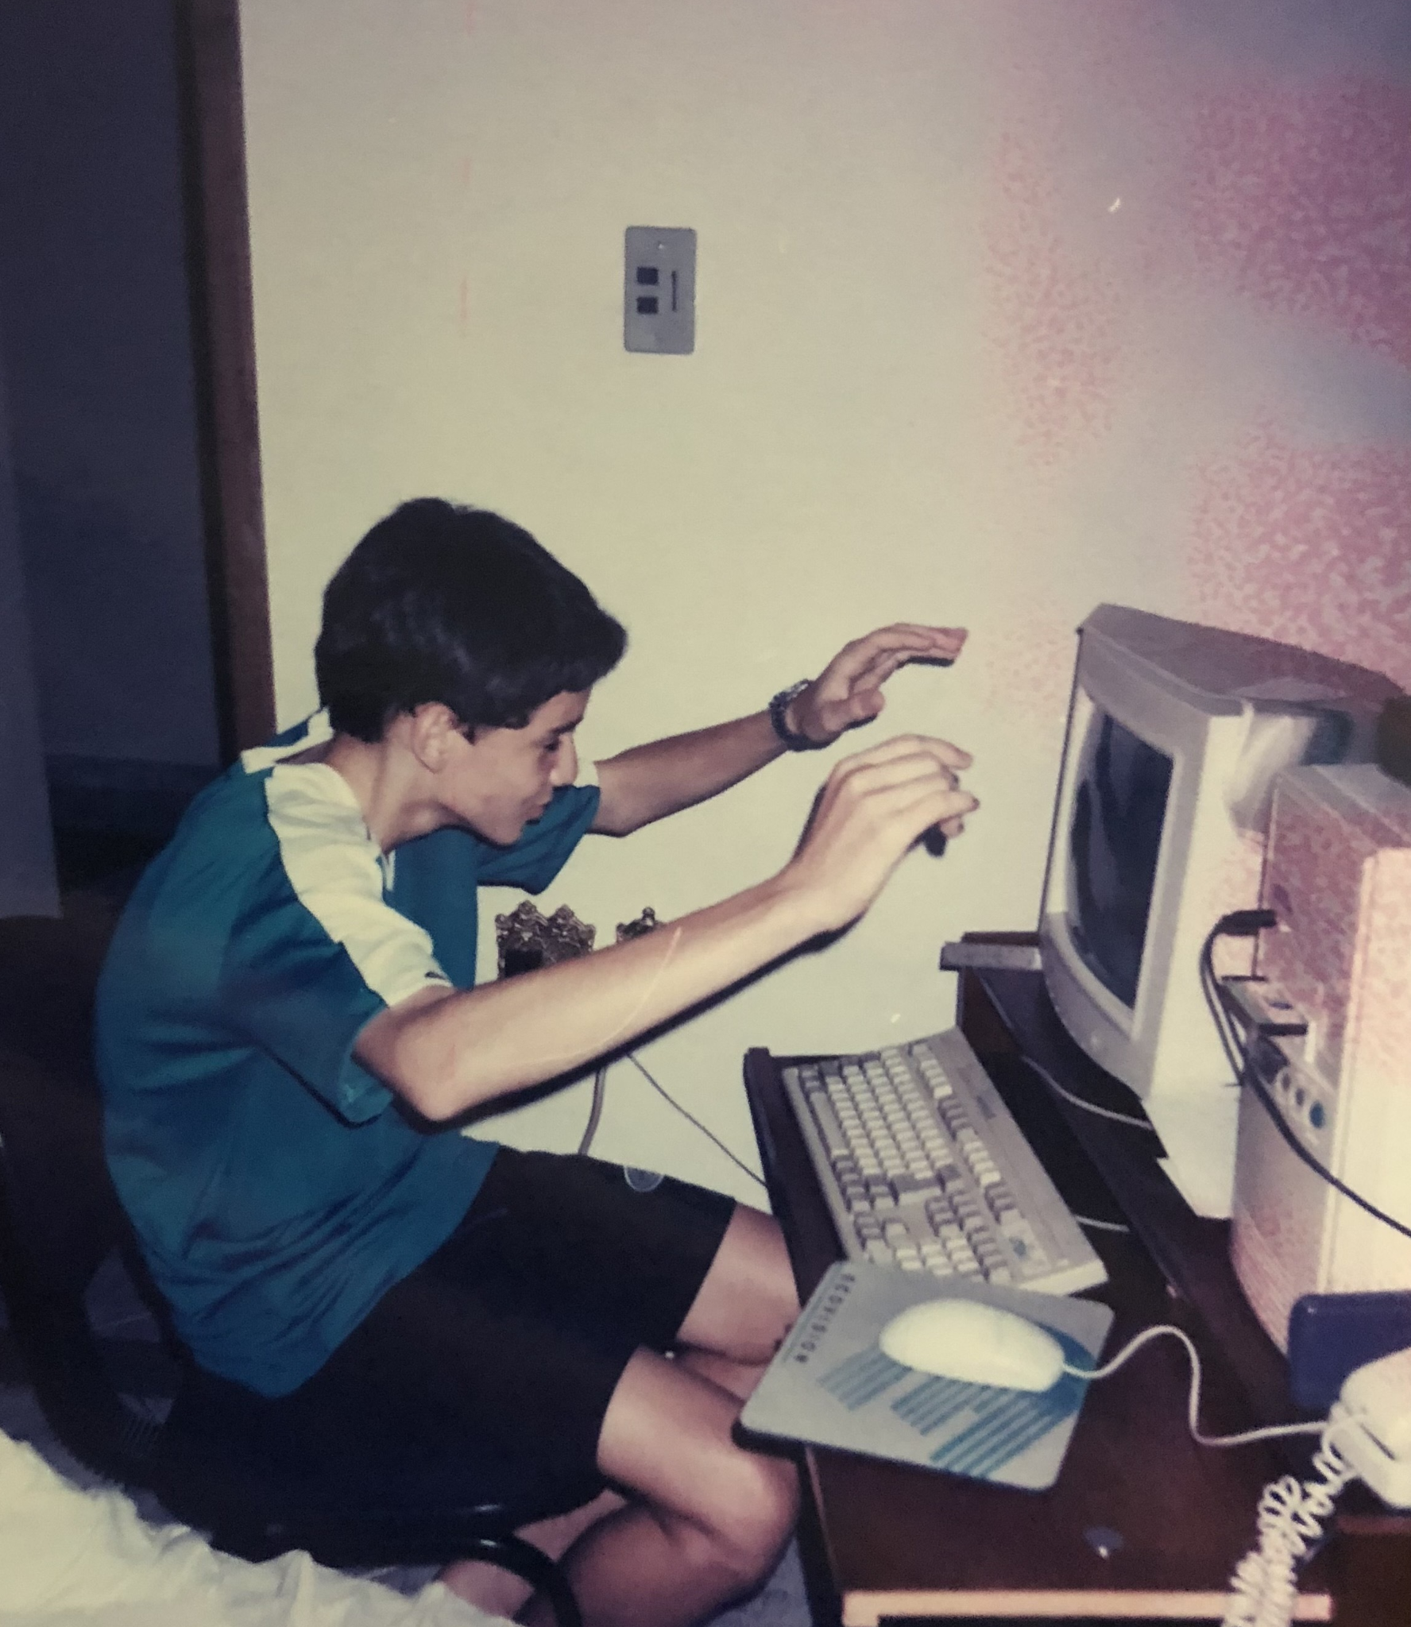
Início na carreira tech

Slide 5

O que
vamos ver?
Como surgiu a BRZ?
Quem somos?
Início do backend em PHP (Wordpress)
Por que PHP foi o backbone?
De onde surgiu a paixão por GO?
Por que optamos por seguir com GO?

Slide 6
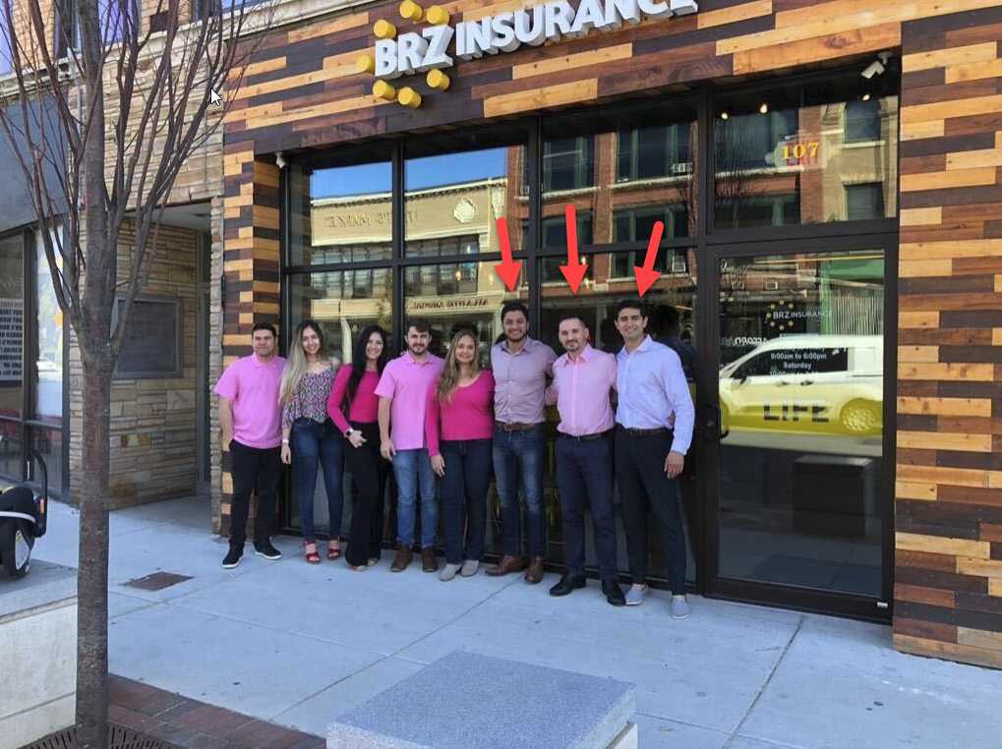
A BRZ nasceu do sonho de seus fundadores de que poderíamos dar um serviço de qualidade para a comunidade latina.
Como surgiu a BRZ?

Slide 7
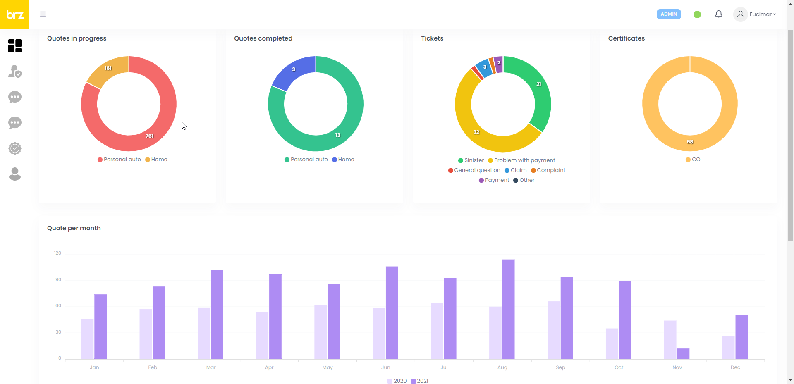
Quem somos?
Hoje nós somos uma Agency Tech (termo criado para o que fazemos uma vez que não existe ninguém lá fora que faz o que fazemos).

Slide 8
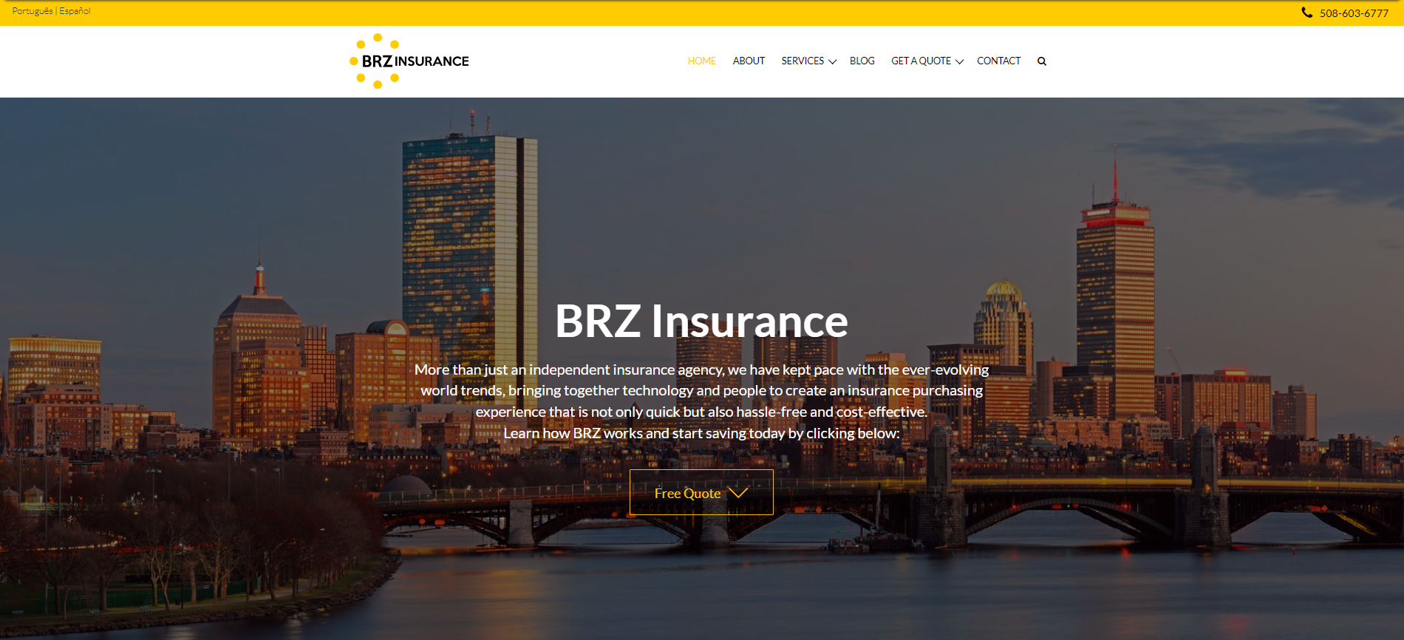
Início do backend em PHP (Wordpress)
Primeiro Website 2018

Slide 9
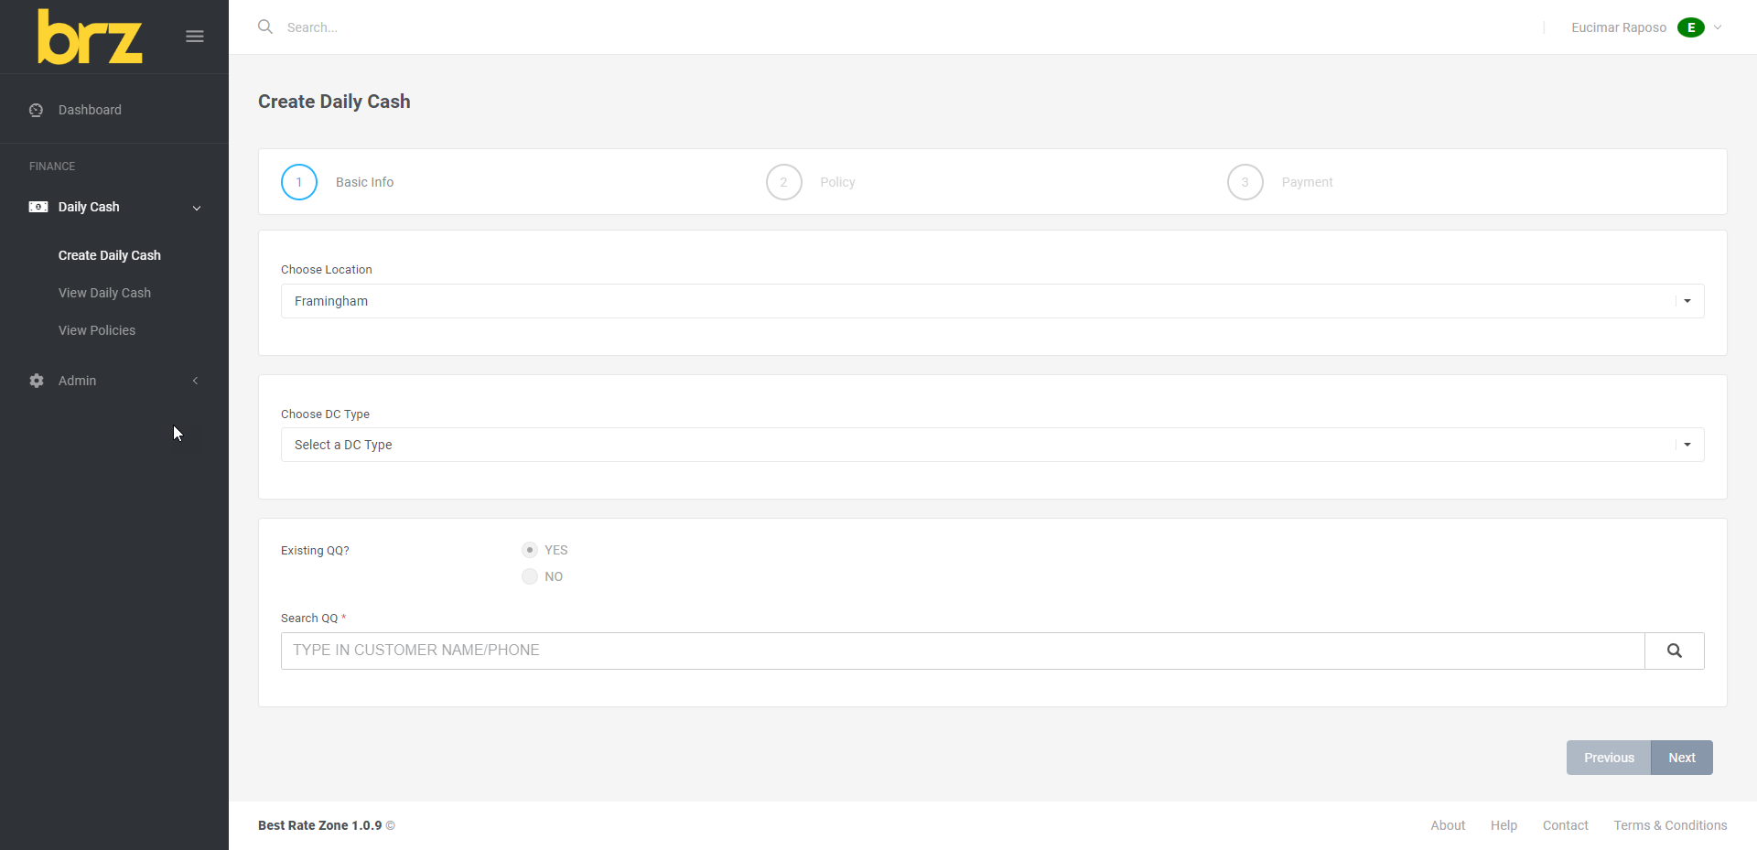
Início do backend em PHP (Wordpress)
Primeiro Dashboard

Slide 10
Por que PHP foi o backbone?
Fácil de aprender
Experiência
Produtividade
Comunidade
Maturidade da Linguagem

Slide 11

O que foi desenvolvido?
Website
Script de automação, Crons de captura de dados
Script de Integração. Integramos os sistemas de seguro
Dashboard interno para gerenciar vendas
Sistema de gerenciamento de renovação de apólices

Slide 12

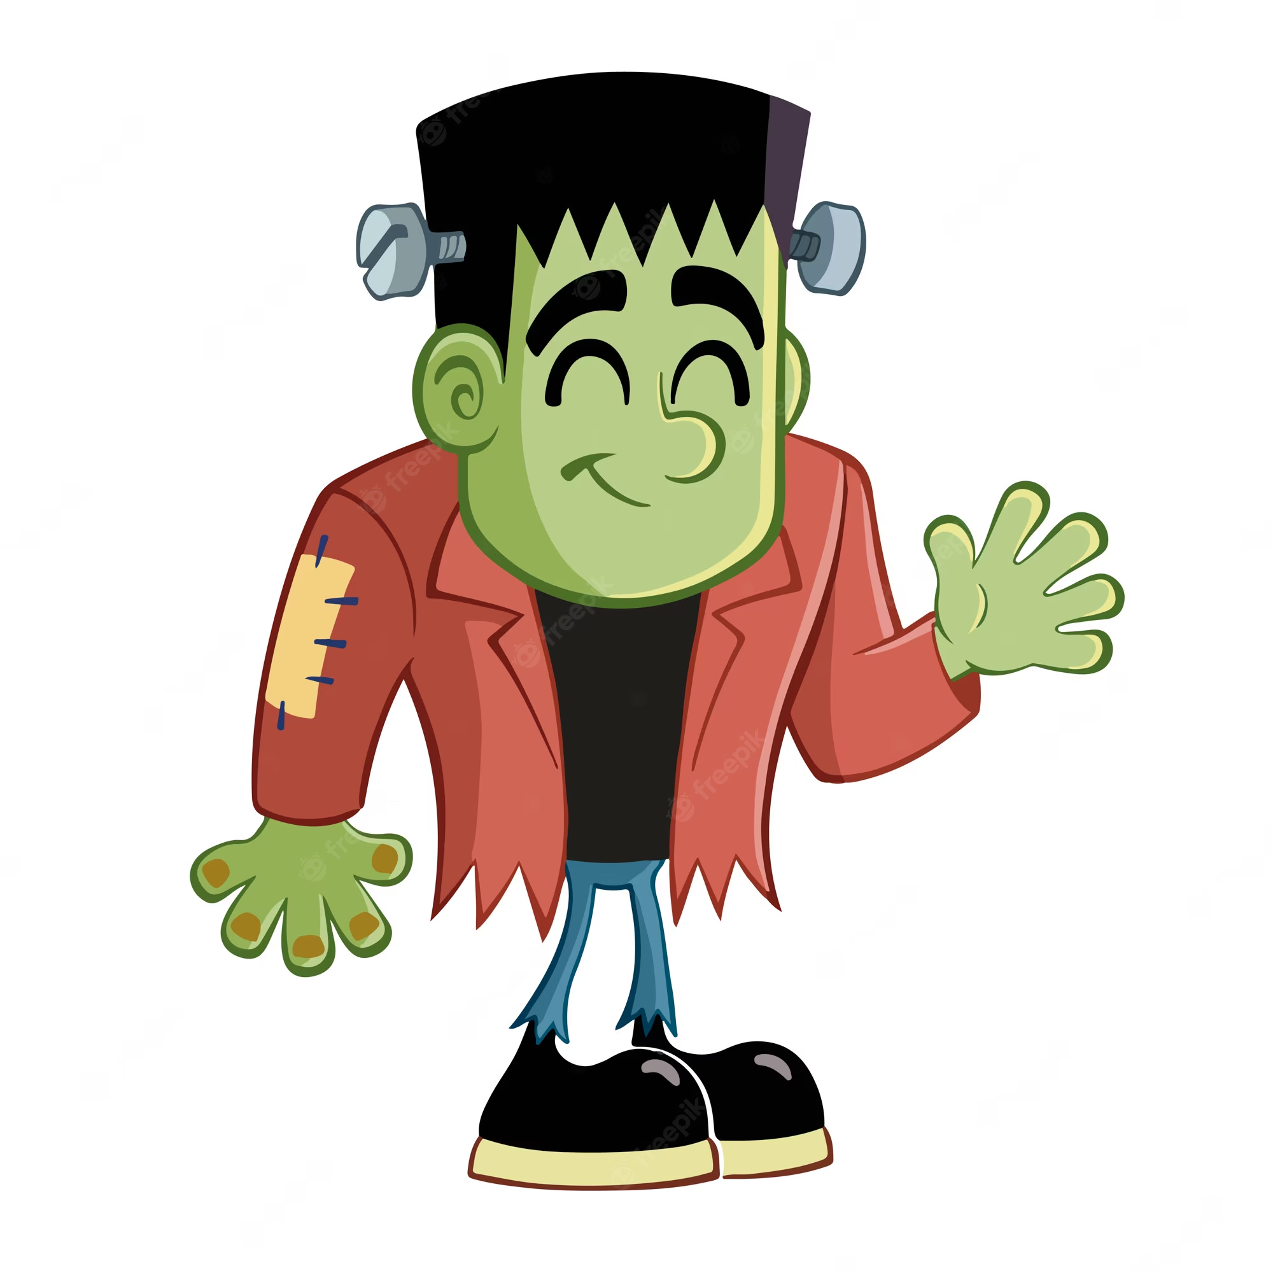
De onde surgiu a paixão por GO? ❤️
necessidade de algo mais robusto e moderno
Comecei a pesquisa e estudei diversas tecnologias que eram de ponta na época.
Era muito trabalhoso por exemplo fazer uma requisição assíncrona em PHP. Tinha que fazer um frankenstein com o sistema operacional

Slide 13
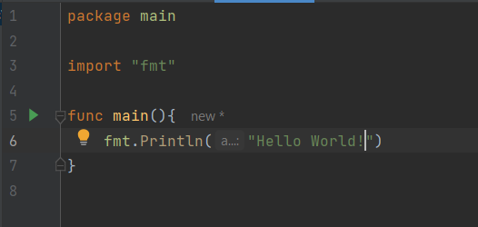
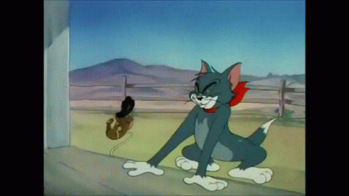
❤️ Hello World
Fell in love com o primeiro Hello World!

Slide 14
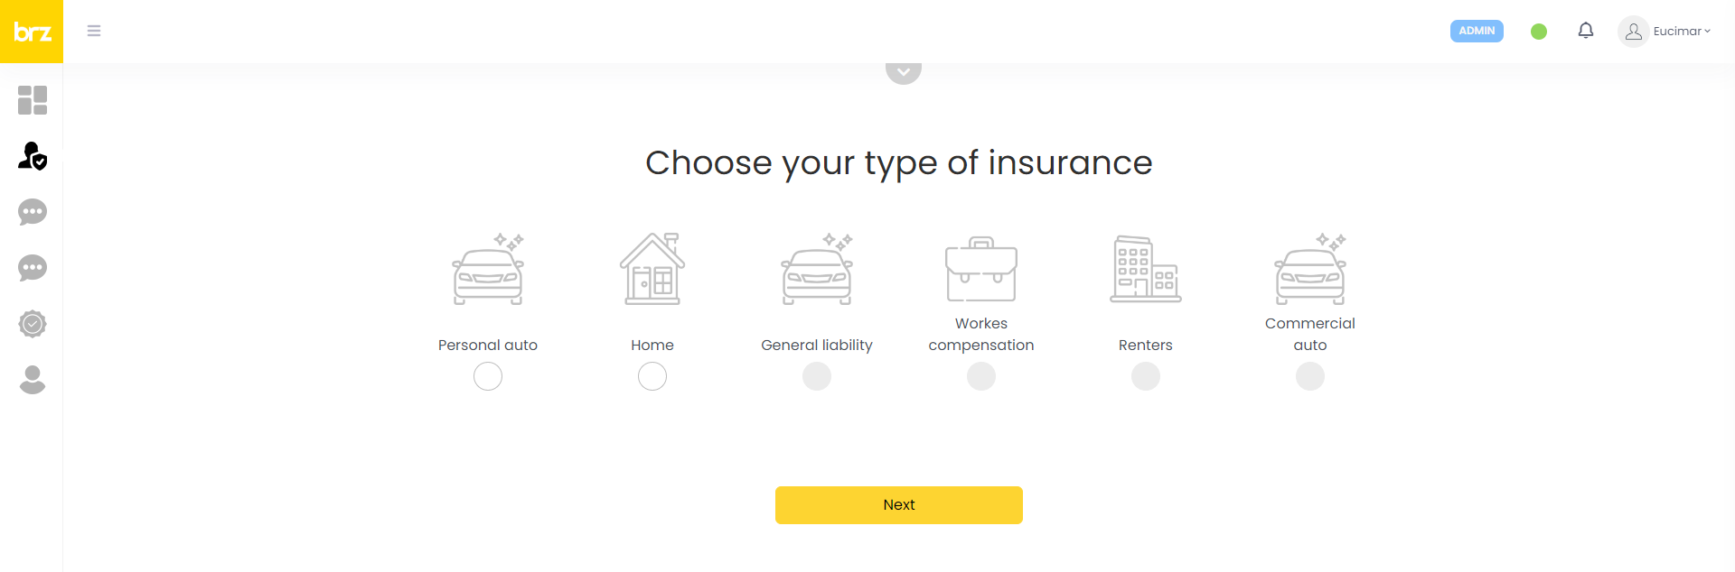
❤️ GO BRZ
Plataforma de seguros que conecta o cliente com o Producer.

Slide 15


Muito obrigado,
Gophers!
Me acompanhe nas redes
https://github.com/cimar007
https://www.linkedin.com/in/cimar007/
https://www.instagram.com/cimar007/

